Slide 1
Dalla ricerca all’impresa
La Missione 4 Componente 2 del PNRR e il ruolo delle università

Slide 2
INDICE
Principi generali
Tempi di realizzazione e monitoraggio
Circuito finanziario
Transizioni gemelle
Disparità
Le 4 misure
Partenariati estesi
Centri Nazionali
Ecosistemi dell’innovazione
Infrastrutture di Ricerca e di Innovazione
Temi a confronto
Target e maturità tecnologica a confronto
Selezione

Slide 3
1
Tempi di realizzazione e monitoraggio
L’ RRF (Dispositivo europeo per la ripresa e la resilienza) ha una tempistica serrata per la realizzazione di investimenti e riforme e un monitoraggio stretto degli avanzamenti
Pagamenti della Commissione: 13% all’approvazione del PNRR + rate semestrali fino al 2026
Monitoraggio: indicatori specifici e trasparenti (milestone e target)
MUR monitora i milestone
In caso di mancato raggiungimento di milestone e target, la Commissione sospende in tutto o in parte il pagamento
La Corte dei Conti conserva il potere di audit

Slide 4
1
Circuito finanziario
Commissione europea e Stato membro
MEF e Amministrazioni titolari di interventi PNRR
Amministrazioni titolari di interventi e Soggetti attuatori
Soggetti attuatori ed eventuali Soggetti realizzatori
Il MUR metterà a disposizione dei Soggetti attuatori un’anticipazione finanziaria per l’avvio delle iniziative progettuali

Slide 5
1
Transizioni gemelle
Nei PNRR gli Stati membri hanno dovuto dimostrare il contributo a transizione verde e transizione digitale
Se il PNRR prevede un sistema di tagging (marcatura), la soglia percentuale prevista per i tag Climate e Digital va garantita ex ante dal Soggetto attuatore e accertata dal MUR
Una singola proposta può contribuire contemporaneamente agli obiettivi Climate e Digital
 | Climate | Digital
Partenariati estesi | 42%
Centri Nazionali | 36% | 15%
Ecosistemi dell’innovazione | 40%
Infrastrutture di ricerca e Innovazione |  | 100%

Slide 6
Disparità
Territoriale
Il 40% delle risorse del PNRR (pari a circa 82 miliardi) verrà investito nelle otto regioni del Mezzogiorno (Abruzzo, Basilicata, Calabria, Campania, Molise, Puglia, Sardegna e Sicilia), a fronte del 34% previsto dalla legge
Genere
Il PNRR è l’occasione per allargare il numero di donne coinvolte nella ricerca italiana ad ogni livello di responsabilità
I progetti dovranno avere un piano operativo per la promozione delle pari opportunità di genere
L’accesso ai finanziamenti è consentito solo alle università che hanno il ‘Bilancio di genere’
Generazionale
Verrà valutato positivamente:
Il coinvolgimento di ricercatori/ricercatrici con dottorato di ricerca da meno di 10 anni
L’assegnazione di posizioni a giovani ricercatori e giovani ricercatrici in base a talento, maturazione e leadership
1

Slide 7
10 Partenariati estesi (Misura 1.3) - €1610 mln
Ricerca fondamentale e/o applicata trasversale, con approccio interdisciplinare, olistico, problem solving
Governance: Hub and Spoke
Forma giuridica: Consorzio pubblico-privato
Soggetto realizzatore (hub): Università, centri di ricerca, altri soggetti pubblici o privati che fanno ricerca, riconosciuti come altamente qualificati
Privati: Devono entrare nel PE a partire dalla sua costituzione. Auspicabile che contribuiscano alle spese di funzionamento
TRL: 1-4
Massa critica: 250 ricercatori per PE + 30 per ogni spoke + almeno 5 spoke (numero massimo coerente con le finalità)
Finanziamento: 80-160 mln € per 3 anni +1 (eventuale completamento dell’attività)
Disparità territoriale: 40% complessivo nel Mezzogiorno
Disparità di genere: Almeno il 40% di donne assunte a tempo determinato + 40% delle borse di dottorato assegnato a ricercatrici
2

Slide 8
5 Centri Nazionali (Misura 1.4) - €1600 mln
Ricerca di frontiera su tematiche strategiche che si rifanno a tecnologie abilitanti
Governance: Hub and Spoke
Forma giuridica: Fondazione/Consorzio
Soggetto realizzatore (hub): Università, centri di ricerca, altri soggetti pubblici o privati che fanno ricerca, riconosciuti come altamente qualificati
Privati: Possono partecipare alla costituzione del CN, collaborare con gli spoke e nei programmi comuni, partecipare alla governance. Il loro ruolo attivo è qualificante per la proposta. Auspicabile che contribuiscano alle spese di funzionamento
TRL: 2-7
Massa critica: 250 ricercatori per CN + 30 per ogni spoke + almeno 5 spoke (numero massimo coerente con le finalità)
Finanziamento: 200-400 mln € per 3 anni +1 (eventuale completamento dell’attività)
Disparità territoriale: 40% complessivo nel Mezzogiorno
Disparità di genere: Almeno il 40% di donne assunte a tempo determinato + 40% delle borse di dottorato assegnato a ricercatrici
2

Slide 9
12 Ecosistemi dell’innovazione (Misura 1.5) - €1300 mln
Creazione e promozione dell’innovazione e della sostenibilità per un’area/territorio di riferimento
Governance: Hub and Spoke
Forma giuridica: Consorzio
Soggetto realizzatore (hub): Università, centri di ricerca, enti territoriali, altri soggetti pubblici o privati altamente qualificati
Privati: Possono partecipare alla costituzione del EI, collaborare con gli spoke e nei programmi comuni, partecipare alla governance. Il loro ruolo attivo è qualificante per la proposta. Auspicabile che contribuiscano alle spese di funzionamento.
TRL: Non pevisto
Massa critica: 250 ricercatori per EI + 30 per ogni spoke + almeno 5 spoke (numero massimo coerente con le finalità)
Finanziamento: 60-120 mln € per 3 anni +1 (eventuale completamento dell’attività)
Disparità territoriale: 40% complessivo nel Mezzogiorno
Disparità di genere: Almeno il 40% di donne assunte a tempo determinato + 40% delle borse di dottorato assegnato a ricercatrici
2

Slide 10
30 Infrastrutture di Ricerca e di Innovazione (Misura 3.1) - €1580 mln
Potenziare laboratori d’avanguardia dove nasce l’innovazione
Governance: Referente singolo o partenariato/consorzio
Forma giuridica: Soggetto pubblico
Soggetto realizzatore (hub): Università, centri di ricerca, enti territoriali, altri soggetti pubblici o privati altamente qualificati
Privati: Possono entrare nel consorzio (se costituito) dopo la sua costituzione
TRL: 1-4 (Infrastrutture di Ricerca), 4-9 (Infrastrutture di Innovazione)
Finanziamento: Non predefinito per 3 anni +1 (eventuale completamento dell’attività)
Disparità territoriale: 40% complessivo nel Mezzogiorno
Disparità di genere: Almeno il 40% di donne assunte a tempo determinato + 40% delle borse di dottorato assegnato a ricercatrici
2

Slide 11
2
Temi a confronto
 | Temi
Partenariati estesi | Intelligenza artificiale: aspetti fondazionali; Scenari energetici del futuro; Rischi ambientali, naturali e antropici; Scienze e tecnologie quantistiche; Cultura umanistica e patrimonio culturale come laboratori di innovazione e creatività; Diagnostica e terapie innovative nella medicina di precisione; Cybersecurity, nuove tecnologie e tutela dei diritti; Conseguenze e sfide dell’invecchiamento; Sostenibilità economico-finanziaria dei sistemi e dei territori; Modelli per un’alimentazione sostenibile; Made-in-Italy circolare e sostenibile; Neuroscienze e neurofarmacologia; Malattie infettive emergenti; Telecomunicazioni del futuro; Attività spaziali
Centri Nazionali | Simulazioni, calcolo e analisi dei dati ad alte prestazioni; Tecnologie dell’Agricoltura (Agritech); Sviluppo di farmaci con tecnologia a RNA; Mobilità sostenibile; Bio-diversità
Ecosistemi dell’innovazione | Focus scientifico e tecnologico, capaci di garantire un concreto e dimostrato impatto sul sistema economico e sociale, comprese le PMI
Infrastrutture di ricerca e Innovazione | Temi coerenti con i grandi obiettivi di ricerca previsti dal PNR, dai programmi UE e dal PNRR

Slide 12
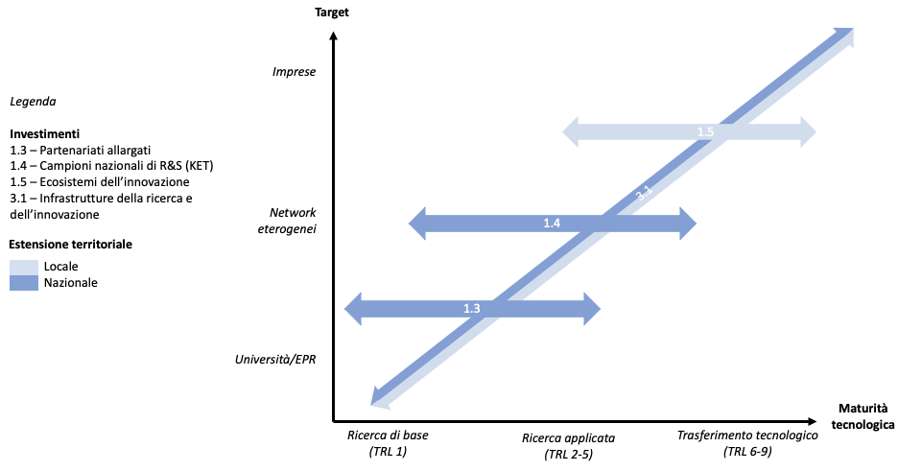
2
Target e maturità tecnologica a confronto

Slide 13
Selezione
Selezione competitiva basata su:
qualità scientifica, coerenza e ambizione dei progetti
qualificazione scientifica dei soggetti proponenti
massa critica dei gruppi proponenti
impatto a lungo termine e eventuale sostegno del capitale privato
ricadute nazionali sul sistema economico e produttivo, sociale e culturale
chiarezza del piano di attività
Fasi
Fase 1: Manifestazione di interesse. Progettazione di massima con: obiettivi, impatto atteso, proponenti, governance, elementi caratterizzanti ogni investimento del soggetto proponente a costituire il soggetto giuridico previsto
Fase 2: Proposta integrale. Valutazione definitiva per chi sorpassa la Fase 1. Il dettaglio dei singoli criteri di selezione si troverà all’interno dei diversi bandi
3

